Slide 1



FERNANDA CRISTINA DE ALMEIDA BARBUTTO
SECRETÁRIA DE EDUCAÇÃO DE SALTO
SALTO 13 DE JUNHO DE 2025

Slide 2
PROFISSIONAIS DA SECRETARIA DA EDUCAÇÃO
Profissionais CEMAEE | Assistente Social, Psicólogos; Psicopedagogos
Outros Profissionais | Arquiteto; Nutricionista; Estagiários, Profissionais da SEME; Secretária e Subsecretária Municipal
Gestores e Supervisão | Professores Designados: Gestão Administrativa, Apoio à Gestão Escolar e Coordenação Pedagógica; Supervisores
Apoio Administrativo | Secretários de escola, Aux. Administrativo; Inspetores; Auxiliar de Serviços Gerais, Merendeiras e Motoristas
Docentes | PEB I e PEB II
Apoio Docente | Auxiliar de Desenvolvimento Infantil e Monitores de Informática
Total de profissionais da Secretaria de Educação: 1.671

Slide 3
ALUNOS - DADOS 02/06/2025 – SED
SEGMENTO | Nº
Creche | 2833
Pré - escola | 2811
Fundamental I | 4456
Fundamental II | 171
EJA | 145
Contabilidade | 29
Educação Especial Exclusiva | 37
Total Geral | 10.482

Slide 4
ESTRUTURA
Secretaria | 01
CEMUS | 15
Salas de Formação | 01
Vinculadas | 27
Auditório | 01
CEMAEE | 02
Garagem | 01
TOTAL | 48

Slide 5
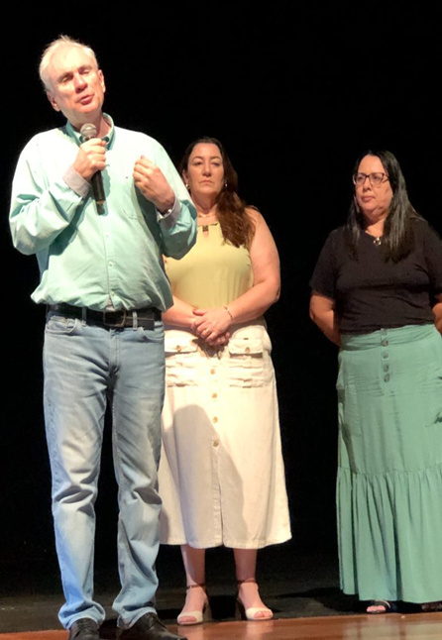
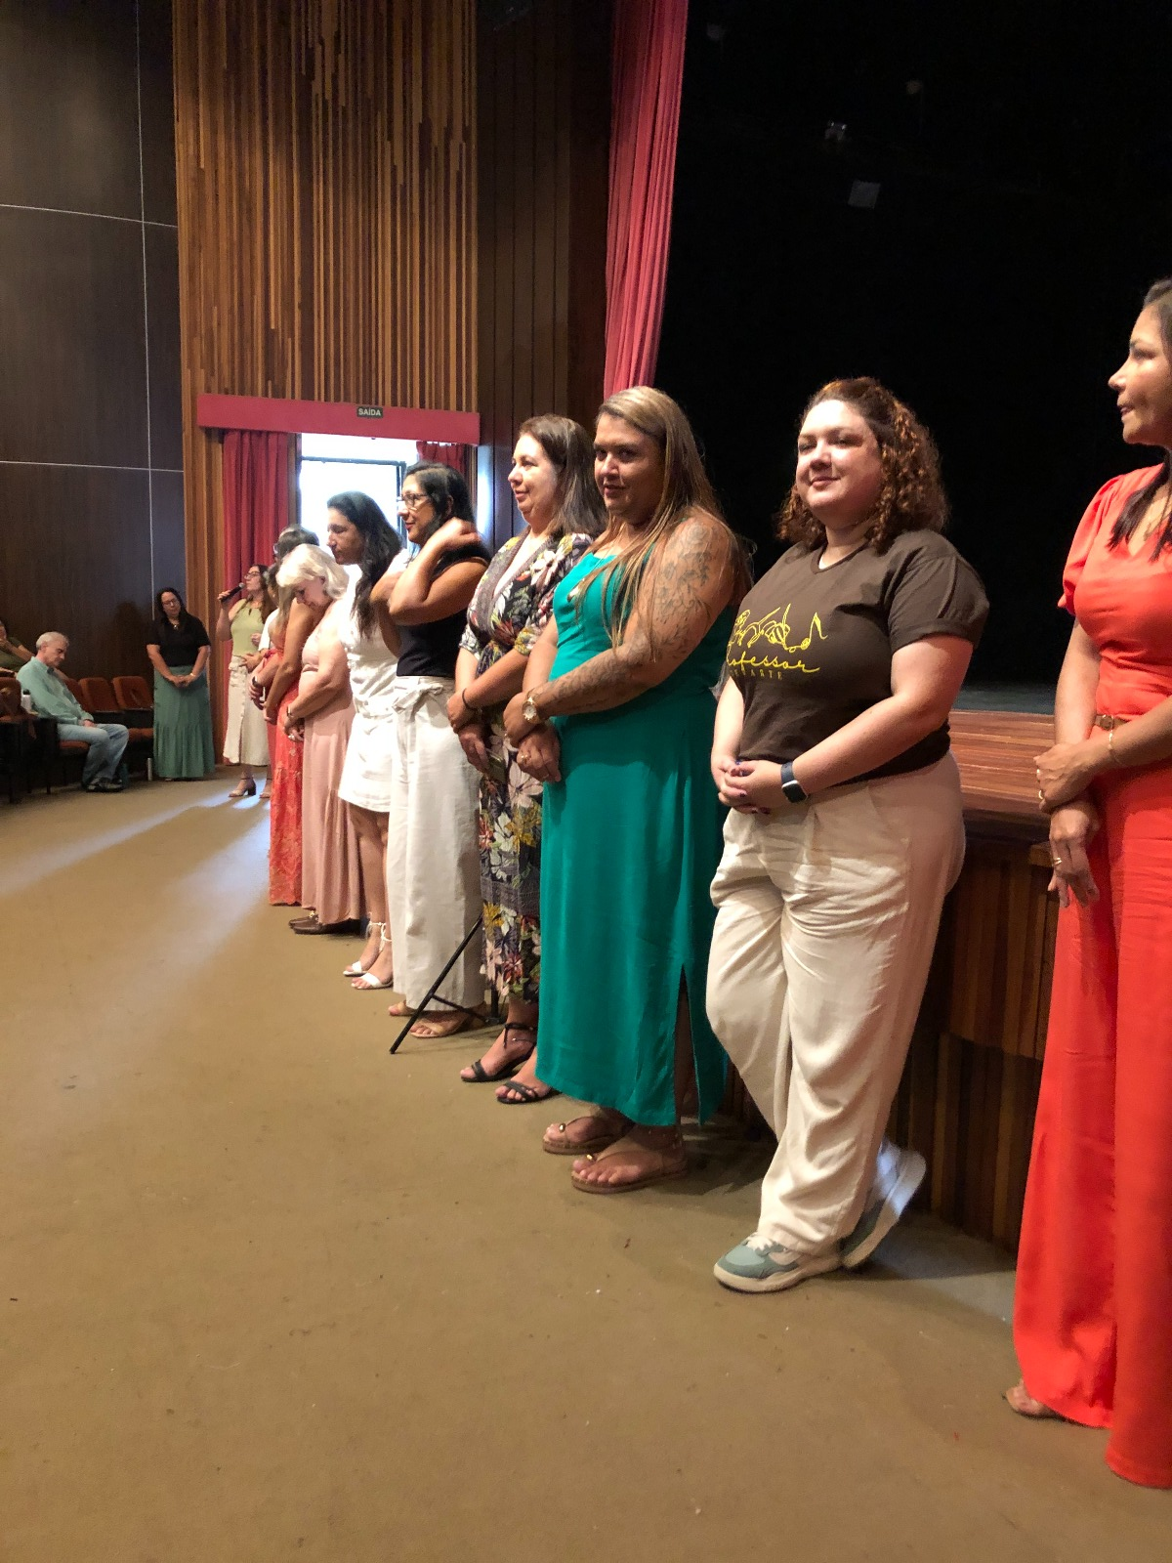
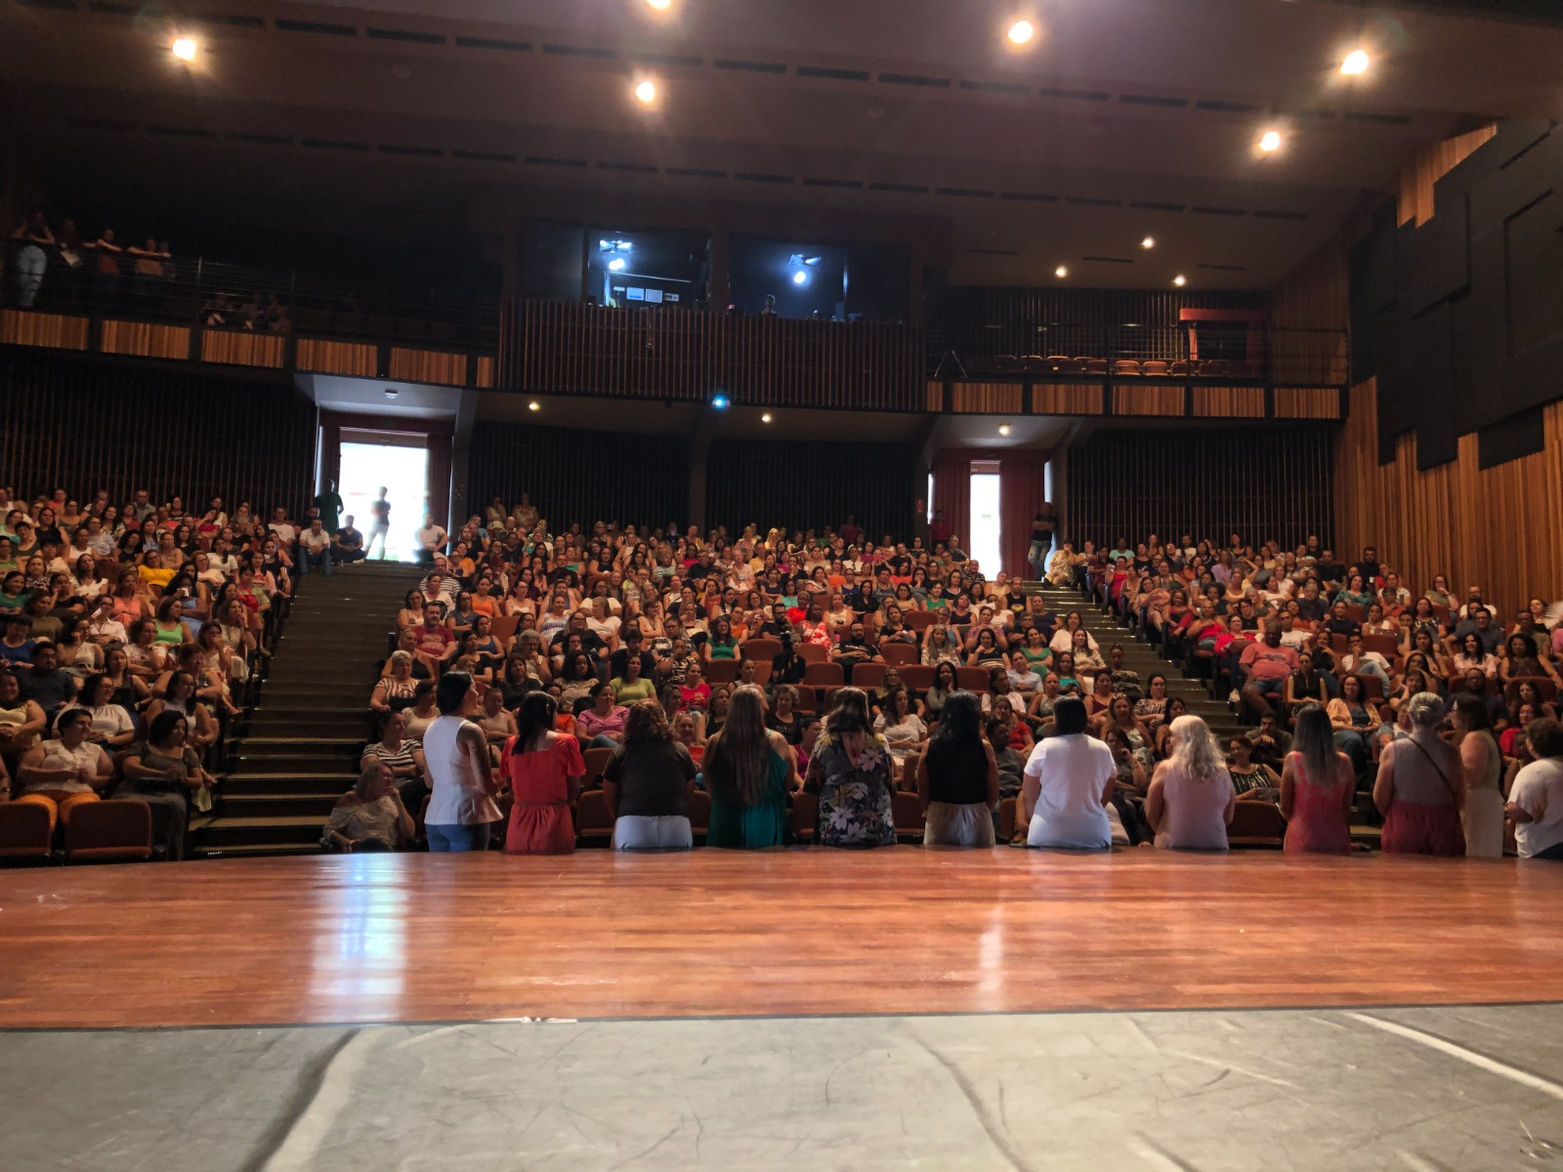
Acolhimento aos profissionais da Educação
(27‑28 janeiro 2025)
Palestra Inteligência Emocional na Educação

Slide 6
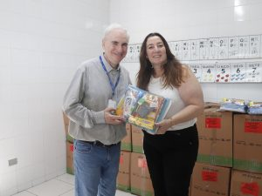
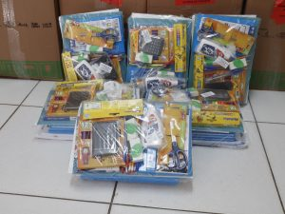

Material Escolar
Entrega dos kits de material escolar em fevereiro de 2025 para todos os alunos da rede municipal

Slide 7
AUXÍLIO PECUNIÁRIO
R$ 1.004.332,05
DISTRIBUÍDOS NAS 15 UNIDADES

Slide 8
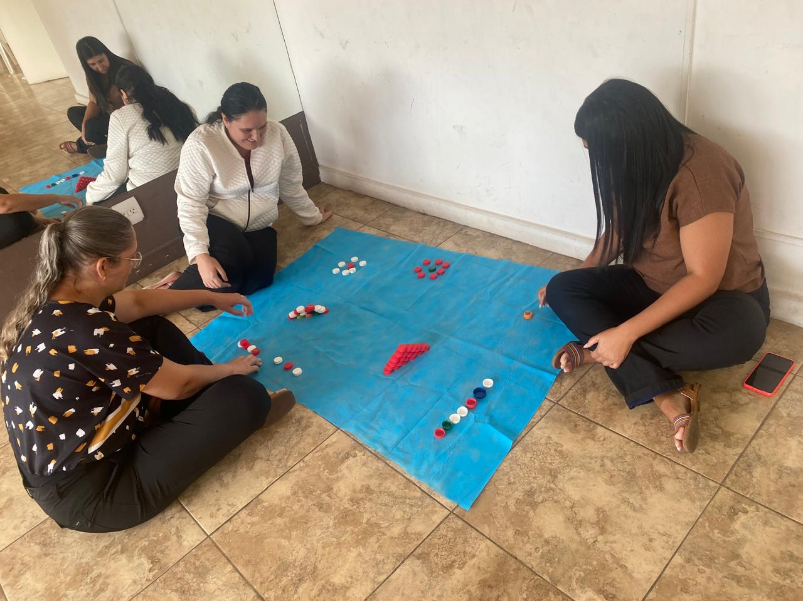
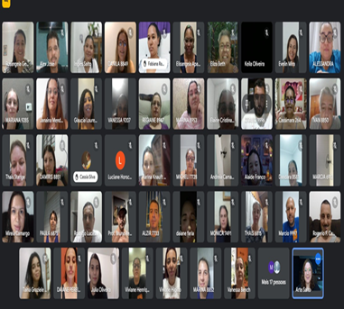
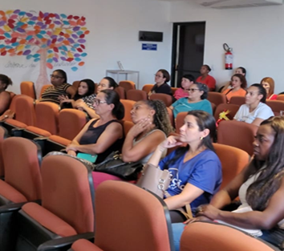

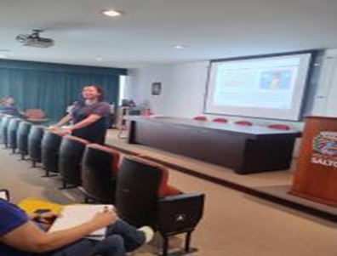
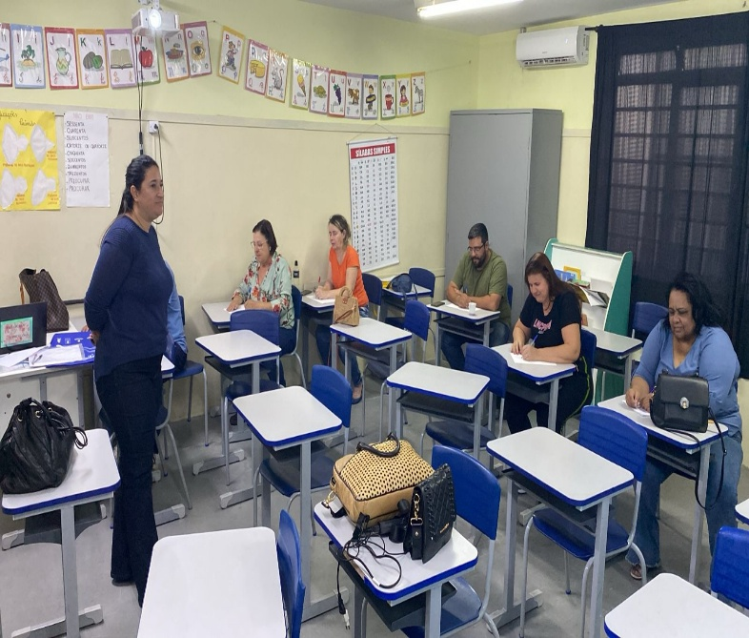

FORMAÇÕES PEDAGÓGICAS
Formação Profissionais de Apoio a Gestão Escolar
Formação ADI
Formação Professores Contabilidade

Slide 9
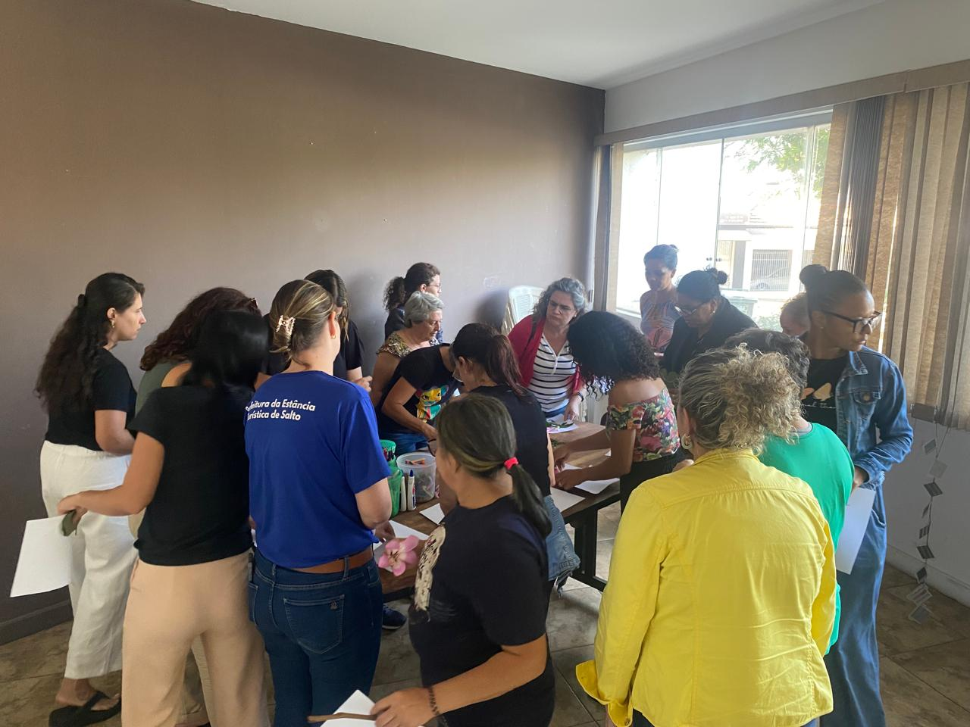
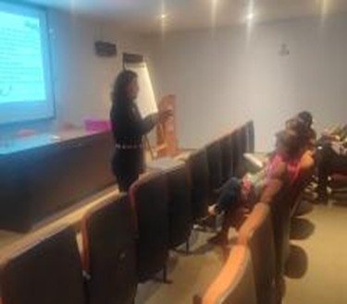

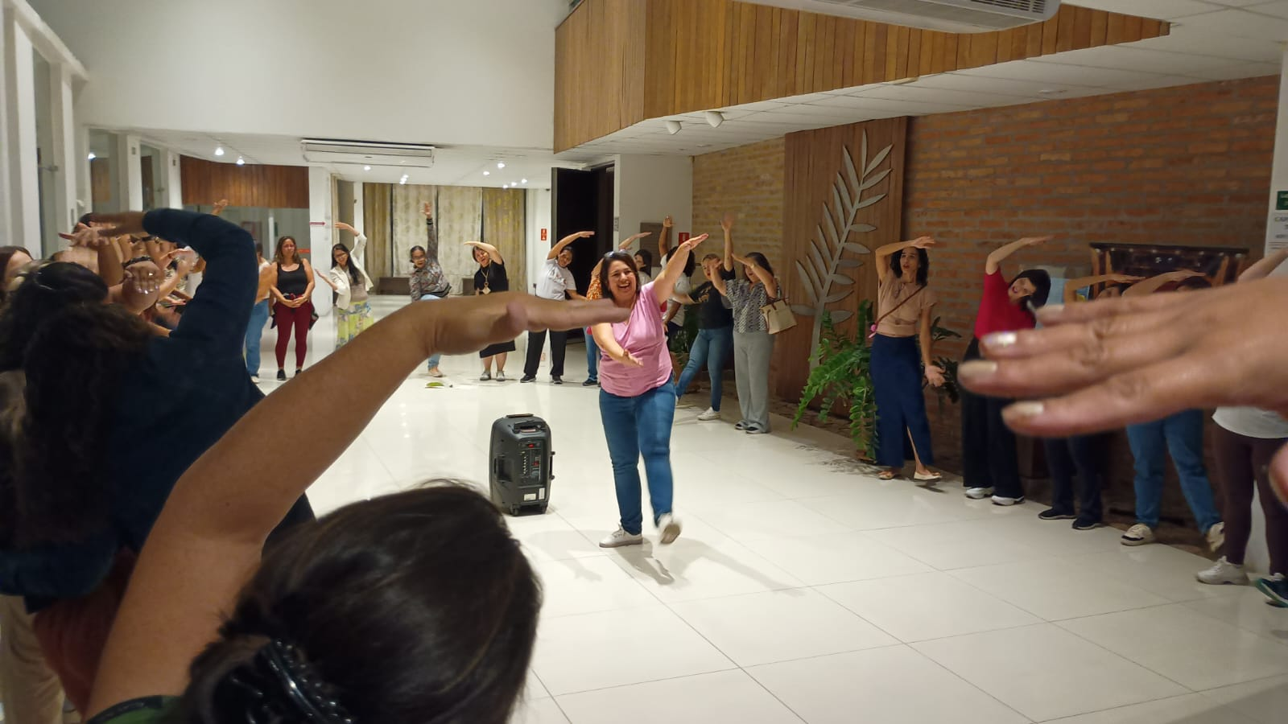
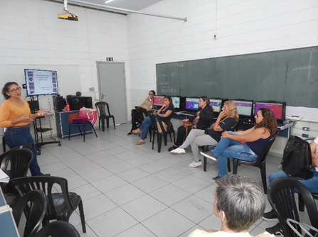

FORMAÇÕES PEDAGÓGICAS
Formação Professores da Educação Infantil I
Formação Professores da Educação Infantil II e III

Slide 10
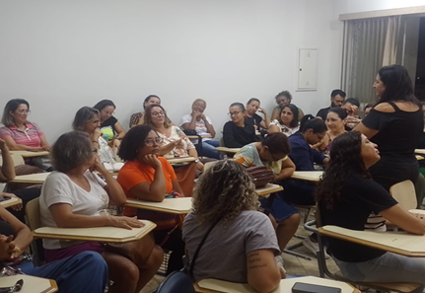
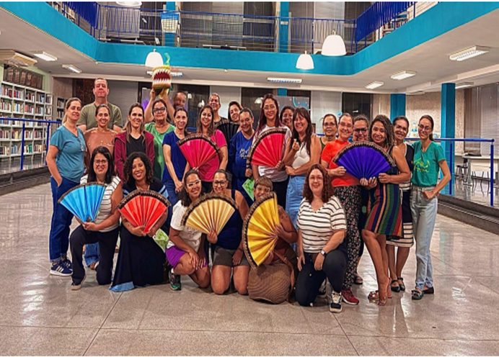

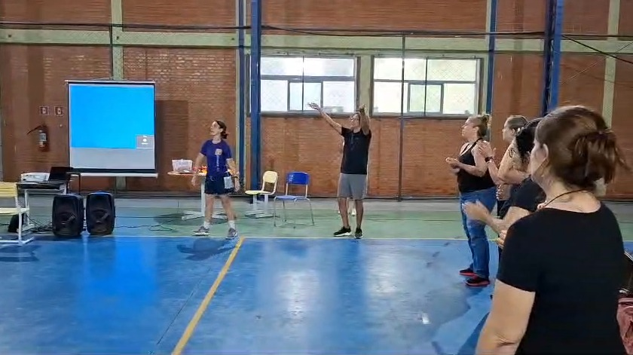
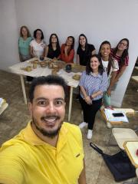
FORMAÇÕES PEDAGÓGICAS
Formação Professores de Arte
Formação Professores de Educação Física
Formação Professores de Inglês

Slide 11
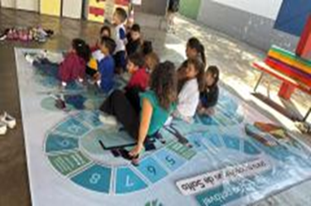
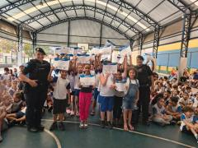
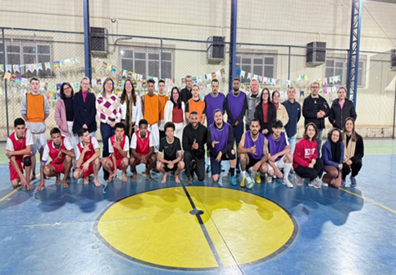
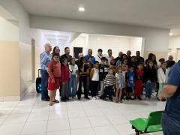
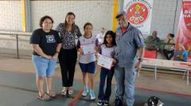
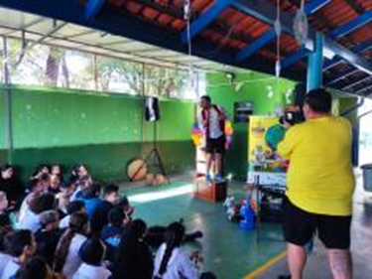
AÇÕES PEDAGÓGICAS NAS UNIDADES
ANJOS DA VIDA
EDUCAÇÃO AMBIENTAL
INTERCLASSE
MUTIRÃO OFTALMOLÓGICO
PARCERIA COM ROTARY
BOMBEIRO NA ESCOLA
CONTAÇÃO DE HISTÓRIA

Slide 12
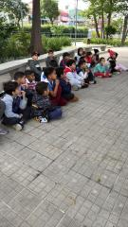
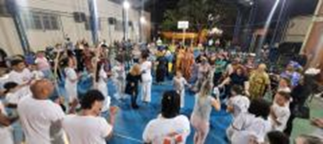
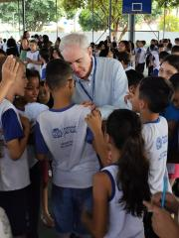
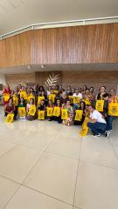
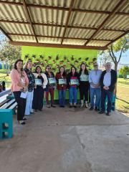
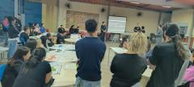
AÇÕES PEDAGÓGICAS NAS UNIDADES
VISITA AOS PONTOS TURÍSTICOS
PROJETO MEMÓRIAS VIVAS - EJA
ATO CÍVICO
FORMAÇÃO PNERQ
SEMANA DA CONTABILIDADE
OLIMPÍADA DA RECICLAGEM

Slide 13
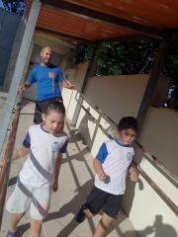
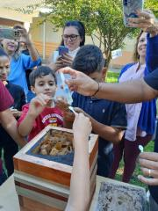
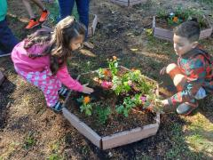
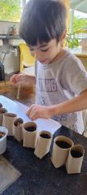
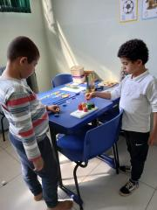
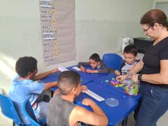
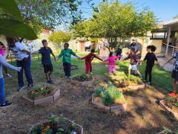
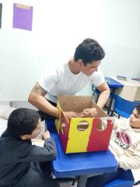
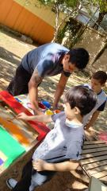
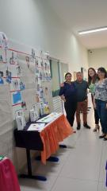
AÇÕES PEDAGÓGICAS - CEMAEE

Slide 14
CONTRATOS
Merenda Escolar;
Transporte Escolar;
Serviço de limpeza Predial,
Manutenção Predial.

Slide 15
TRANSPORTE
Número de alunos atendidos – 3.907
Alunos da Rede Municipal – 1.958
Alunos da Rede Estadual – 1.949

Slide 16
MERENDA ESCOLAR
Número de refeições
Educação Infantil I (Creche) – 182.169
Educação Infantil e Ensino Fundamental – 95.237
EJA – 2.423
Total mensal (média) - 279.829

Slide 17
CRECHE
DEMANDA REPRIMIDA 2024 -131
INSCRIÇÕES: JANEIRO – 493
ABRIL - 335
CHAMADAS DE JANEIRO A MAIO – 353
LISTA DE ESPERA – 606

Slide 18
AQUISIÇÕES E SERVIÇOS
Manutenção de veículos;
Diário de classes;
Luvas (látex);
Tonners e cartuchos;
Material permanente: máquina de lavar, microondas e ar condicionado,
Materiais de Arte e Educação Física para a Escola em Tempo Integral.
Desinsetização, Dedetização e Desratização;

Slide 19
SERVIÇOS EM ANDAMENTO
Manutenção de veículos;
Capacitação para servidores da SEME;
Serviços diversos nas unidades: Cemus VI, Creche Fabbri, Vila Norma, CEMAEE;
Manutenção de aparelhos de ar- condicionado nos setores da Secretaria da Educação;

Slide 20
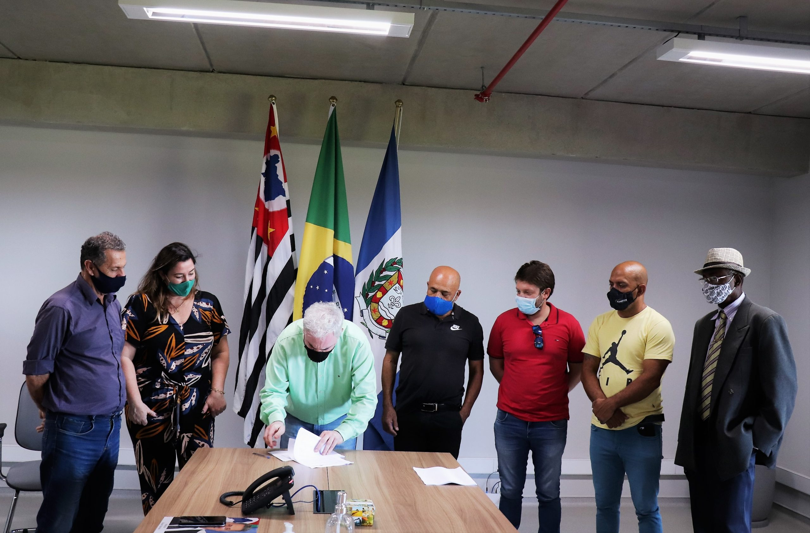
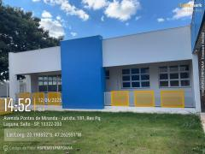
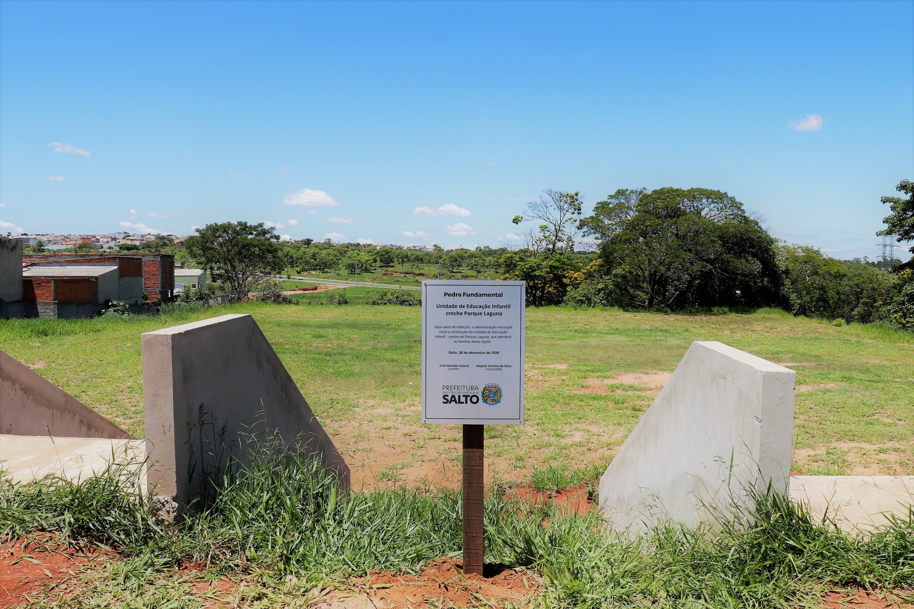
OBRAS
CRECHE LAGUNA
Em dezembro de 2020, o prefeito José Geraldo Garcia assinou contrato para iniciar a construção e em 2025 fará a entrega da obra.
Obs.: Conseguimos na data de 12/06/2025 o desembolso de 961.775,01 já creditados na conta.

Slide 21
CRECHE CONSTELAÇÕES E ESCOLA EM TEMPO INTEGRAL RESIDENCIAL BARNABÉ
Edital publicado até 30/06/2025
Valor de Convênio Constelações – R$ 5.737.882,19
Valor de Contrapartida – R$ 480.575,61
Previsão de entrega - 2027
Valor de Convênio Residencial Barnabé – R$ 11.384.388,30
Valor de Contrapartida – R$ 792.438,53
Previsão de entrega -2027

Slide 22
ADESÃO AO NOVO PAC
CRECHE – PRÉ ESCOLA JD. NOSSA SENHORA DO MONTE SERRAT
1 ÔNIBUS

Slide 23
TERMO DE COLABORAÇÃO
APAE – Associação de Pais e Amigos dos Excepcionais

Slide 24
OBRIGADA!
ESTÂNCIA TURÍSTICA DE SALTO – SECRETARIA DE EDUCAÇÃO
Rua Prudente de Moraes, nº 580, Centro, Piso Superior
Contato: (11) 4602-8696 (11) 4602-8697
Salto / SP

